Slide 1
Организационные вопросы подготовки и проведения ИС-9 в общеобразовательных школах Николаевского муниципального района Волгоградской области в 2024 году
Иванчук М.В.

Slide 2
Подготовка к ГИА-9 в 2024 году
ГИА-9
Досрочный период
23 апреля – 21 мая 2024 г.
Основной период
21 мая - 02 июля 2024 г.
Дополнительный период
03 - 24 сентября 2024 г.
основные сроки:
экзамены начинаются с иностранных языков;
один день экзамены по истории, литературе, математике, русскому языку, остальные – два дня;
два дня между экзаменами (кроме ин.яз)
Итоговое собеседование по русскому языку
14 февраля 2024 г. – основная дата
13 марта 2024 г.- дополнительная дата
15 апреля 2024 г. – дополнительная дата

Slide 3
ГИА-9 в 2024 году: новый Порядок проведения ГИА
Заявления без согласий на обработку персональных данных!
ИС-9:
Заявления об участии в ИС-9 могут подаваться обучающимися, их родителями или уполномоченными лицами.
Введено описание подачи заявлений для ОВЗ.
Третья дата ИС-9: третий понедельник апреля.
Введены запреты на средства связи и прочее. Введена процедура удаления с ИС-9.
ГИА-9:
Участники ГИА, проходящие ГИА только по обязательным учебным предметам, не смогут дополнить указанный в заявлениях перечень учебных предметов для прохождения ГИА.
ГВЭ-9: контрольные измерительные материалы.
Лица, указанные в пункте 6 Порядка, вправе подать заявления об участии в ГИА после 1 марта только при наличии у них уважительных причин (болезни или иных обстоятельств), подтвержденных документально. В этом случае указанные лица подают в ГЭК заявления об участии в ГИА, а также документы, подтверждающие отсутствие возможности подать заявления об участии в ГИА в срок, установленный абзацем первым настоящего пункта. Указанные заявления подаются не позднее чем за две недели до начала соответствующего экзамена
Не допускается привлекать в качестве руководителей ППЭ, организаторов, членов ГЭК, технических специалистов и экзаменаторов-собеседников близких родственников, а также супругов, усыновителей, усыновленных участников экзаменов, сдающих экзамен в данном ППЭ, а также педагогических работников, являющихся учителями участников ГИА, сдающих экзамен в данном ППЭ.
Требования к членам ПК: наличие опыта педагогической работы в соответствующей предметной области, наличие документа, подтверждающего ДПО, полученное в течение последних трех лет.
Составы государственной экзаменационной комиссии, апелляционной комиссии, предметной комиссии формируются с учетом отсутствия конфликта интересов.
Акт о досрочном завершении экзамена по объективным причинам является документом, подтверждающим уважительность причины незавершения выполнения экзаменационной работы, и основанием для повторного допуска такого участника экзамена к сдаче экзамена по соответствующему учебному предмету в резервные сроки.

Slide 4
Перспективы проведения ГИА-9 в 2024 году
Технология ОГЭ 2.1.
Использование ПО для проведения устной части экзамена по иностранным языкам.
Технология проведения ОГЭ по информатике и ИКТ в компьютерной форме – КОГЭ.
Технология удаленного сканирования экзаменационных материалов во всех ППЭ ГИА-9 региона.
Ближайшие планы по подготовке к проведению ГИА-9 в 2024 году
Проведены МО, РМО, школьные совещания по итогам ГИА-9 2023 года (статистико-аналитические отчеты по результатам ОГЭ - http://vgapkro.ru/struktura-akademii/tsentry/rcoi/analit-materialy/).
Контроль организации информационно-разъяснительной работы со всеми участниками образовательного процесса: определить конкретные даты родительских собраний, их количество и тематику; актуализировать информацию на сайтах ОО (изменения КИМ ОГЭ; ИС-9 – сроки, подача заявлений, демоверсии ИС-9, КИМ ГИА-9).
Обеспечить проведение организационно-технической мероприятий для внедрения Технологии ОГЭ 2.1.
Контроль прохождения курсовой подготовки экспертов предметных комиссий (по графику ГАУ ДПО «ВГАПО»).
Контроль подачи заявлений на ИС-9 (не позднее двух недель до даты проведения ИС-9).

Slide 5
http://obrnadzor.gov.ru/navigator-gia/materialy-dlya-podgotovki-k-oge/materialy-dlya-podgotovki-k-itogovomu-sobesedovaniyu/
https://fipi.ru
http://obraz.volgograd.ru/gia/
http://vgapkro.ru/ekzamenylegko34/

Slide 6
Нормативные правовые акты и инструктивные материалы по организации и проведению ИС-9 в 2024 году
Федеральный уровень
Приказ Министерства просвещения Российской Федерации и Федеральной службы по надзору в сфере образования и науки от 04.04.2023 № 232/551 "Об утверждении Порядка проведения государственной итоговой аттестации по образовательным программам основного общего образования" (раздел 3);
Письмо Федеральной службы по надзору в сфере образования и науки от 20.10.2023 № 04-339 Рекомендации по организации и проведению итогового собеседования по русскому языку в 2024 году
Региональный уровень
Приказы комитета образования, науки и молодежной политики Волгоградской области:
от 01.08.2023 № 688 "Об утверждении Дорожной карты подготовки к проведению государственной итоговой аттестации по образовательным программам основного общего и среднего общего образования в Волгоградской области в 2024 году";
от 12.12.2023 №122 "Об утверждении Перечня мест подачи заявлений для участия в итоговом собеседовании по русскому языку и в государственной итоговой аттестации по образовательным программам основного общего образования в форме основного государственного экзамена и государственного выпускного экзамена в 2024 году на территории Волгоградской области";
от 11.12.2023 № 1114 "О проведении итогового собеседования по русскому языку в Волгоградской области в 2023/2024 учебном году;
от 22.01.2024 № 3 "О внесении изменений в приказ комитета образования, науки и молодежной политики Волгоградской области от 28 октября 2019 г. № 138 "Об утверждении порядка проведения итогового собеседования по русскому языку в Волгоградской области";
от 22.01.2024 № 4 "О внесении изменений в приказ комитета образования, науки и молодежной политики Волгоградской области от 16 января 2023 г. № 6 "Об утверждении инструкции по организации и проведению итогового собеседования по русскому языку в Волгоградской области";
от 21.12.2022 №107 "Об утверждении Положения об организации приема, передачи, учета, хранения и уничтожения экзаменационных материалов и отчетных документов при проведении итогового собеседования по русскому языку и государственной итоговой аттестации по образовательным программам основного общего образования в Волгоградской области и Положения об организации приема, передачи, учета, хранения и уничтожения экзаменационных материалов и отчетных документов при проведении итогового сочинения (изложения) и государственной итоговой аттестации по образовательным программам среднего общего образования в Волгоградской области"
Муниципальный уровень
Приказ Отдела по образованию администрации Николаевского муниципального района от 31.08.2023 г. № 275 «Об утверждении Дорожной карты подготовки к проведению государственной итоговой аттестации по образовательным программам основного общего и среднего общего образования в общеобразовательных организациях Николаевского муниципального района Волгоградской области в 2024 году».
Приказ Отдела по образованию администрации Николаевского муниципального района от 19.12.2023 г. № 473 «О проведении итогового собеседования по русскому языку в общеобразовательных организациях Николаевского муниципального района Волгоградской области в 2023/2024 учебном году»

Slide 7
Проведение ИС-9 в 2024 году
Код предмета ИС-9 - 20
Основной срок: 14 февраля 2024 г. (регистрация до 01 февраля 2024 г.)
Дополнительные сроки: 13 марта 2024 г. (регистрация до 29 февраля 2024 г.)
15 апреля 2024 г. (регистрация до 02 апреля 2024 г. )
Информация об организации ИС-9: https://vgapkro.ru/struktura-akademii/tsentry/rcoi/gia-9/
Формы проведения ИС-9
УСТНАЯ
ПИСЬМЕННАЯ
ДИСТАНЦИОННАЯ
п.11.Рекомендации
- если осваивает ООП в дистанционной форме;
- если обучается на дому, в медучреждениях;
- если карантин;
- если у участника с ОВЗ есть другие объективные причины и пр.
п. 6.7. Рекомендации
- участники с ОВЗ по решению ПМПК;
- письменная форма работы оформляется на черновиках

Slide 8
Изменения в Рекомендациях ИС-9 в 2024 г. В сравнении с Рекомендациями 2023г. 1) п.5.2. В месте проведения могут находиться ассистенты, должностные лица Рособрнадзора и/или ОИВ (убрали представителей СМИ). 2) п.5.9. Прописан порядок удаления участника ИС-9. 3) В «Инструкции для собеседника» (Приложение 3) есть дополнение: при выполнении зад. № 2 (пересказ) может пользоваться «Полем для заметок», при выполнении других заданий делать письменные заметки нельзя, но может делать подчёркивание и разметку в тексте КИМ. 4) Изменены формы ИС-02 (внесена графа об удалении) 5) Новые критерии оценивания ИС-9. Приложение 6 Рекомендаций. 6) Изменена форма ИС-03 и форма Специализированной формы - НОВЫЙ протокола эксперта. 7) По отдельным категориям участников с ОВЗ изменились пороговые значения (глухие, позднооглохшие, слабослышащие, слепые, поздноослепшие) !Приложение 12.
Организационные вопросы проведения ИС-9 в 2024 году
Рекомендации по организации и проведению ИС-9 в 2024г.
http://rustest.ru/documents/display/bdf027af-eacf-4c53-aec3-30474f0f7278/
В регионе используется небланковая технология проведения

Slide 9
Организация ИС-9 для участников с ОВЗ, детей-инвалидов, инвалидов в 2024 году
Категория участников |  | Кол-во критериев | Макс. балл | Порог
Глухие, позднооглохшие |  | 6 | 9 | 5
Слабослышащие |  | 6 | 9 | 5
Слепые, поздноослепшие | владеющие ш. Брайля | 13 | 19 | 9
 | не владеющие ш. Брайля | 6 | 11 | 6
Слабовидящие |  | 13 | 19 | 9
Участники с тяжелыми нарушениями речи |  | 6 | 9 | 5
С нарушением ОДА | нет сопут. заболевания | 14 | 20 | 10
 | есть сопут.заболевания | по заболев. | по заболеван. | по заболеван.
С расстройством аутистического спектра |  | 4 | 6 | 3
Участники с ЗПР |  | 7 | 10 | 5
Иные категории, которым требуется создание спец.условий |  | 14 | 20 | 10
Продолжительность увеличивается на 30 мин (т.е. общая продолжительность - 45 мин).
Участники самостоятельно распределяют время, отведенное на ИС-9: могут использовать время как на подготовку, так и на ответы.
В день проведения могут присутствовать ассистенты (помогают занять рабочее место, передвигаться, прочитать задание).
Организация питания и перерывов для проведения необходимых лечебных и профилактических мероприятий.
Использование необходимых для выполнения заданий технических средств.

Slide 10
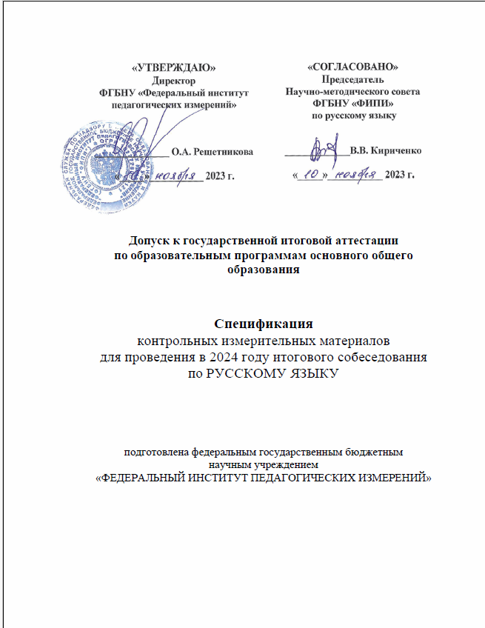
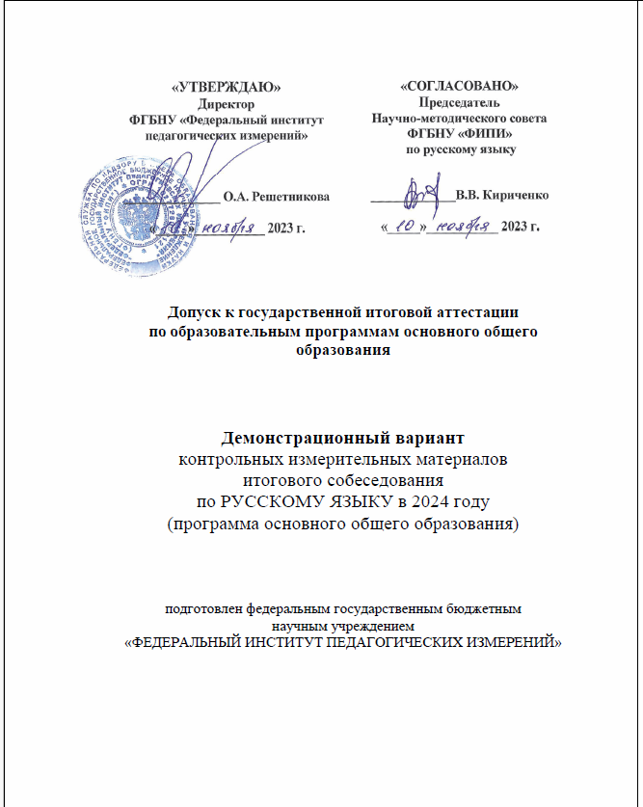
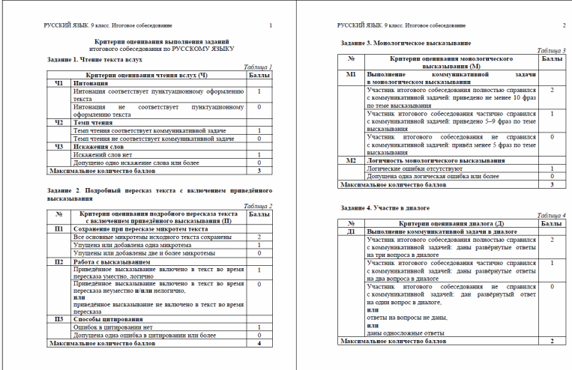
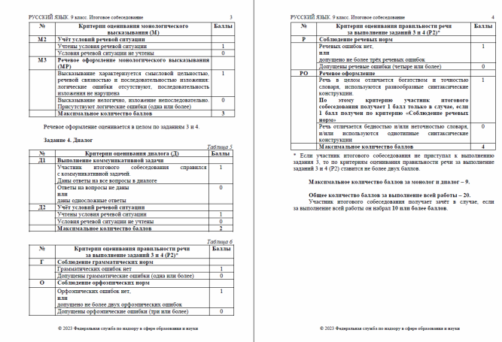
Демоверсии, спецификации, кодификаторы ИС-9 https://fipi.ru/oge/demoversii-specifikacii-kodifikatory
Итоговое собеседование состоит из двух частей, четырех заданий.
Часть 1. Задания 1 и 2 выполняются с использованием одного текста. Задание 1 – чтение вслух небольшого текста. Время на подготовку –до 2-х минут. В задании 2 предлагается пересказать прочитанный текст, дополнив его высказыванием. Время на подготовку – до 2-х минут.
Часть 2. Задания 3 и 4 не связаны с текстом части 1. Нужно выбрать одну тему (описание фотографии, повествование на основе жизненного опыта, рассуждение по одной из проблем) для монолога и диалога.
Задание 3 – построить монологическое высказывание. Время на подготовку – 1 минута. В задании 4 диалог по выбранной теме.

Slide 11
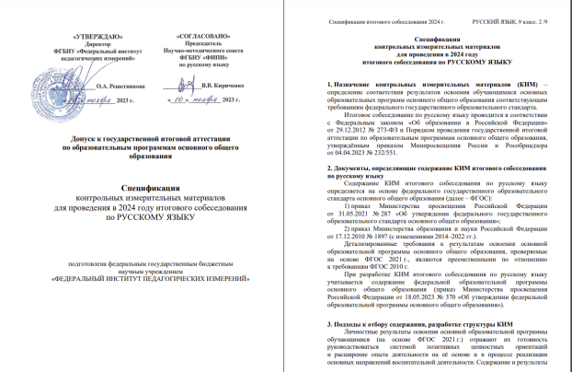
Изменение критериев оценивания ИС-9
Тексты в ИС-9 об учёных, изобретателях, космонавтах, полководцах, героях войны, деятелях искусства, спортсменах, врачах и др., внёсших весомый вклад в развитие нашей страны, её защиту от различных угроз.
Уменьшение количества критериев (с 19 до 14).
Пересмотрены формулировки и содержание некоторых критериев.
Грамотность речи теперь оценивается по ВСЕМ заданиям.
Если участник ИС-9 не приступал к выполнению двух или более заданий, то по всем критериям оценивания грамотности речи ставится 0 баллов.
Убрали требование о снижении балла за подробный пересказ.
Общее количество– 20 баллов,
зачет – 10 и более баллов
(Ч) Задание 1 – три критерия (Ч1,Ч2,Ч3) – 3 балла
(П) Задание 2 – три критерия (П1,П2,П3) – 4 балла
(М) Задание 3 – два критерия (М1,М2) – 3 балла
(Д) Задание 4 – один критерий (Д1)– 2 балла
(Р) Критерии грамотности речи: (Р1, Р2, Р3, Р4, Р5) – 8 баллов

Slide 12
Организационные моменты ИС-9 в 2024 году
Не позднее 12 февраля установка школьного модуля ПО «Результаты ИС-9»,
подгрузка .b2p-файла, присланного из РЦОИ, !!!проверка ФИО участников в ПО «Результаты ИС-9». Сверка участников с ОВЗ (в ПО будет стоять код 22 в графе «резерв»)
Не позднее 13 февраля выверка и распечатка форм в ОО:
ИС-01 (списки участников), ИС-02 (ведомость учета),
ИС-03 – (протокол эксперта на каждого участника),
ИС-04 – черновик для эксперта (форма не обязательная).
ИС-08 – Акт о досрочном завершении (при необходимости).
ИС-09 – Акт об удалении (при необходимости).
(ГКОУ ВСШ №1, ФКОУ СОШ УФСИН, ГАПОУ «ВСПК» получают все формы из РЦОИ).
Распечатка критериев оценивания (сайт ФИПИ https://fipi.ru/oge/demoversii-specifikacii-kodifikatory)
Начало ИС-9 в 09:00 по местному времени
ОО вносит результаты в ПО «Результаты ИС-9» до 16 февраля (ГКОУ ВСШ №1, ФКОУ СОШ УФСИН, ГАПОУ «ВСПК» до 16 февраля заполненные .b2p -файлы отправляют в соответствующие МОУО).
МСУ до 12.00 19 февраля отправляет в РЦОИ по ДП заполненные файлы формата .b2p с результатами оценивания (кол-во файлов=количеству ОО)
Получение протоколов с результатами из РЦОИ не позднее 26 февраля

Slide 13
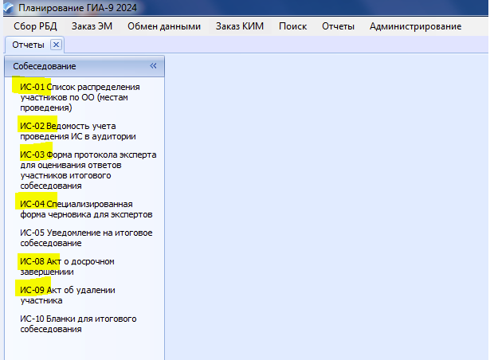
Выгрузка форм из Планирования ГИА-9 2024
В регионе используется небланковая технология проведения.
Форма ИС-10 НЕ НУЖНА

Slide 14
Форма ИС-01 Списки участников ИС-9
Форма ИС-01 – из модулей ОО или МСУ РИС «Планирование ГИА-9» в форматах (.xls, .pdf, .rtf)
Форма заполняется ответственным организатором. Ставится «№ аудитории»
При неявке участника ставится метка «Н» или «не явился»

Slide 15
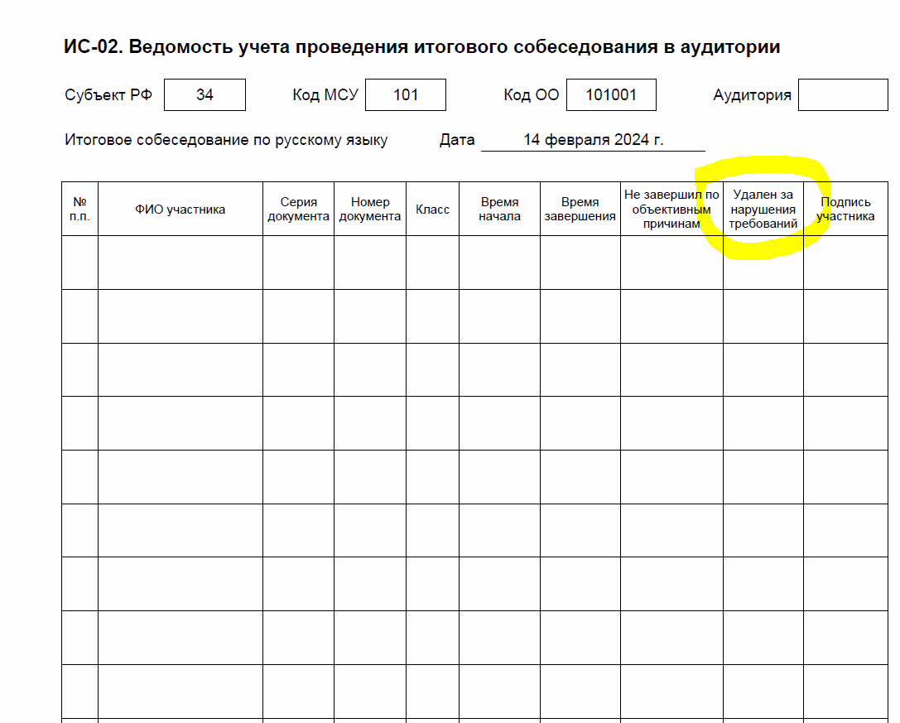
Форма ИС-02 Форма ведомости учета ИС-9 в аудитории
Форма ИС-02 – формируется из любого уровня РИС «Планирование ГИА-9»
Из РИС «Планирование ГИА-9» можно выгрузить в различных форматах
(.xls, .pdf, .rtf). Заполняется экзаменатором-собеседником

Slide 16
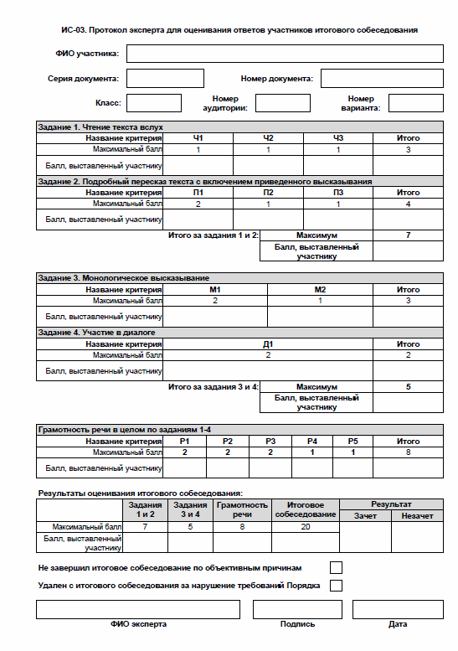
Форма ИС-03. Протокол эксперта для оценивания ответов участников ИС-9
Эксперт вносит следующие сведения:
Персональные данные участника
(ФИО, паспорт).
2) Класс, № аудитории,
номер варианта.
3) Выставляется
балл по каждому критерию
итоговый балл по каждому заданию,
итоговый балл за грамотность,
обобщенные результаты оценивания по баллам и метка «зачет/незачет».
4) Особые метки:
досрочное завершение
удаления участника.

Slide 17
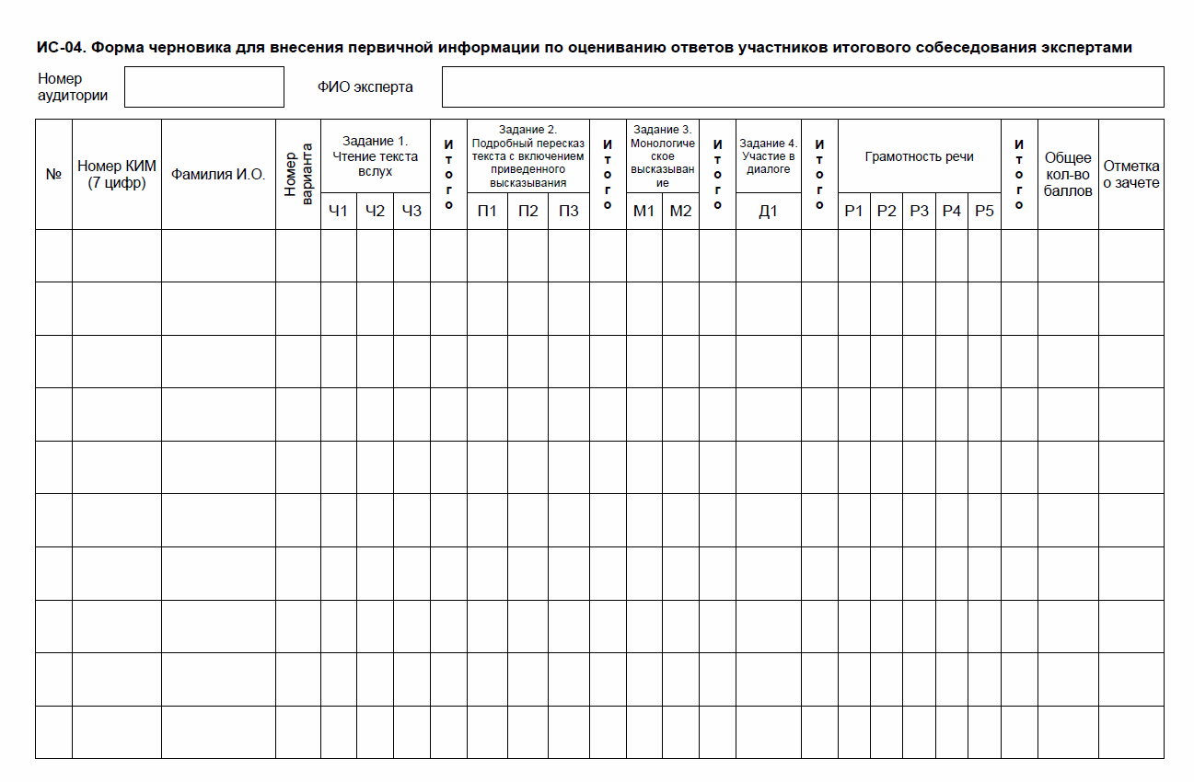
Форма ИС-04. Черновик для внесения первичной информации по оцениванию ответов участников итогового собеседования экспертами
Форма ИС-04 - форма черновика для эксперта (на усмотрение эксперта)

Slide 18
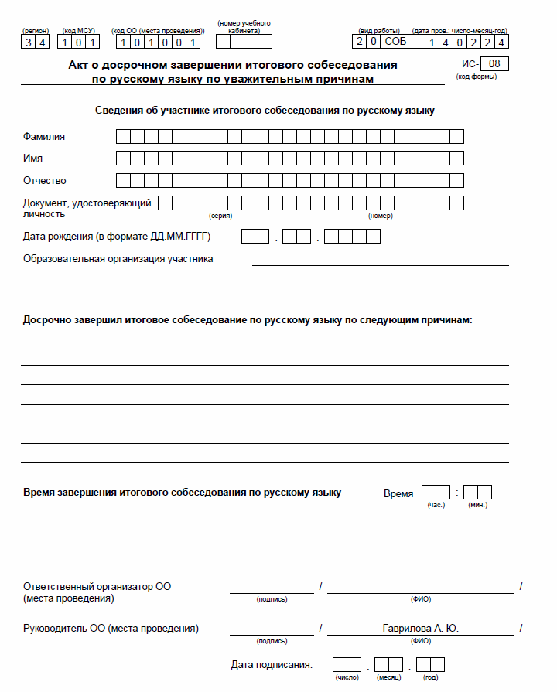
Форма ИС-08. Акт о досрочном завершении итогового собеседования по русскому языку по уважительным причинам

Slide 19
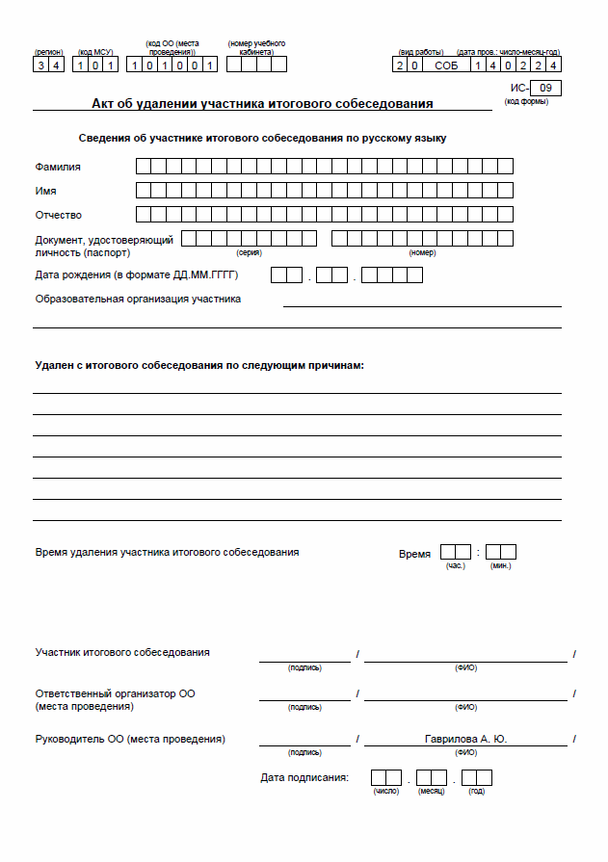
Форма ИС-09. Акт об удалении участника итогового собеседования

Slide 21
Функционал ответственного организатора
Определение персонального состава Комиссии по проведению и проверке в ОО. Инструктаж персонала ОО
Подготовка аудиторий для проведения ИС-9 (аудитории проведения и ожидания).
Проведение технической готовности рабочих мест в аудиториях проведения (качество работы компьютера, микрофона/диктофона)
4) Подготовка кабинета для Штаба, оборудованного компьютером с выходом в Интернет, принтером для получения и тиражирования материалов для проведения ИС-9.
5) Выбор ведения аудиозаписи итогового собеседования (потоковая, персональная или комбинирование потоковой и персональной)
6) Распечатка форм ИС-01, ИС-02, ИС-03 и критериев оценивания. Выверка ИС-01. Другие формы (ИС-04, ИС-8, ИС-09) – по необходимости.
7) Подготовка флеш-носителя и конвертов (1 конверт на аудиторию)
8) 14.02 до 8.00 получение из Отдела по образованию на официальную эл.почту ОО КИМ для ИС-9

Slide 22
Дополнительный функционал ОО и ответственного организатора при проведении ИС-9 в дистанционной форме (ИС-9 ДФ)
информирование МОУО о принятии решения о ИС-9 ДФ
информирование под подпись обучающихся и их родителей и лиц, привлекаемых к проведению и проверке, о процедуре и времени начала ИС-9 ДФ за 5 календ. дней;
определяет АРМ для работы экзаменатора-собеседника и эксперта (на 1 участника до 25 мин);
определяет места и способ установления видеосвязи членов комиссии с участниками и их родителями (сервисы видеоконференции);
составляет график подключения участников ИС-9ДФ к АРМ (график должен учитывать время, отводимое на подключение, проведение инструктажа само проведение ИС-9);
проверяет файлы с аудиозаписями ответов участников ИС-9.

Slide 23
Функционал экзаменатора-собеседника
Рекомендуемый порядок проведения процедуры ИС-9 представлен в спецификация КИМ для проведения в 2024 году ИС-9, в Федеральных рекомендациях, в Инструкции по организации и проведению ИС-9 по русскому языку в Волгоградской области ( Приложение к приказу от 22.01.2024 № 4)
осуществляет проверку документов;
проводит инструктаж участника;
ведет ведомость учета (форма ИС-02), фиксирует время начала ответа и время окончания ответа;
выдает участнику КИМ итогового собеседования;
проводит собеседование;
следит за соблюдением временного регламента;
следит за тем, чтобы участник произнес под аудиозапись свою Ф.И.О., номер варианта, номер задания;
контролирует проведения потоковой аудиозаписи ответов участников;
создает доброжелательную рабочую атмосферу.

Slide 24
Дополнительный функционал экзаменатора-собеседника при проведении ИС-9 ДФ
в день проведения получает КИМ участника в электронном виде;
КИМ, карточки экзаменатора-собеседника по каждой теме беседы, инструкцию в бумажном варианте;
во время проведения должен убедиться в отсутствии посторонних лиц в помещении, в котором находится участник, используя возможности видеоконференцсвязи;
проводит идентификацию личности через предъявление участником для обозрения документа, удостоверяющего личность;
координирует демонстрацию текста и выполнение заданий в ДФ в соответствии с временным регламентом
подключает участников к сервису видеоконференции в соответствии с графиком;
контроль видеодемонстрации и/или аудиозаписи

Slide 25
Если произошел технический сбой оборудования при ИС-9 ДФ
Если во время подготовки к ответу КИМ не был показан, то проведение может быть проведено в тот же день (участник перемещается в конец графика).
Если технический сбой произошел после предъявления КИМ, участник может пройти ИС-9 повторно, но с другим вариантом.
Если участник отказывается от повторного проведения по причине технического сбоя, ему предоставляется возможность повторно пройти ИС-9 в дополнительные сроки.
При этом экзаменатор-собеседник оформляет формы:
ИС-08 "Акт о досрочном завершении …",
вносит соответствующую отметку в форму ИС-02 "Ведомость учета проведения итогового собеседования в аудитории"

Slide 26
Функционал эксперта
оценивает ответы участников ИС-9 непосредственно во время проведения или после проведения собеседования, прослушивая аудиозапись;
вносить в протокол эксперта по оцениванию ответов участников итогового собеседования следующие сведения: ФИО участника, номер варианта, номер аудитории, баллы по каждому критерию оценивания; общее количество баллов, отметку «зачет»/ «незачет»; ФИО, подпись и дату проверки.
По окончании проведения итогового собеседования пересчитывает протоколы эксперта по оцениванию ответов участников итогового собеседования, упаковывает их в конверт и в запечатанном виде передает экзаменатору-собеседнику.
Эксперт не должен вмешиваться в беседу участника и экзаменатора-собеседника!
Правильно подсчитывает баллы

Slide 27
Дополнительный функционал эксперта при проведении ИС-9 ДФ
При оценивании ответов участников ИС-9 ДФ во время проведения эксперт может находиться в одной аудитории с экзаменатором-собеседником, но так, чтобы участник не видел эксперта на экране;
Возможно подключение эксперта со своего АРМ к сервису видеоконференции экзаменатора-собеседника, но с выключенной видеокамерой;
В случае использования в ОО модели оценивания ответов участников после проведения ИС ДФ экзаменатор-эксперт прослушивает аудиозаписи с ответами участников

Slide 28
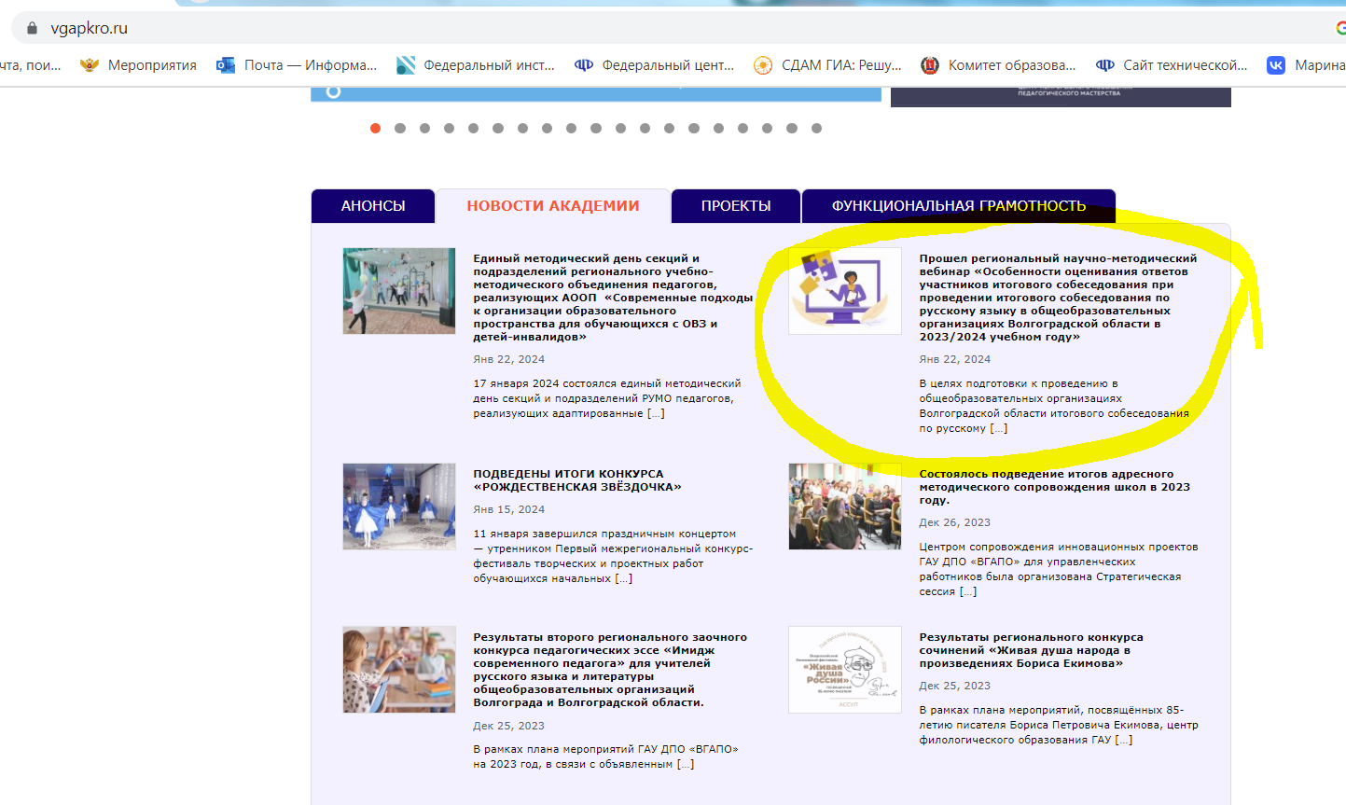
Региональный научно-методический вебинар «Особенности оценивания ответов участников итогового собеседования при проведении итогового собеседования по русскому языку в общеобразовательных организациях Волгоградской области в 2023/2024 учебном году»
Ссылка на материалы и видеозапись вебинара: https://vgapkro.ru/proshel-regionalnyj-nauchno-metodicheskij-vebinar-osobennosti-oczenivaniya-otvetov-uchastnikov-itogovogo-sobesedovaniya-pri-provedenii-itogovogo-sobesedovaniya-po-russkomu-yazyku-v-obshheobrazov/

Slide 29
Функционал технического специалиста
Проведение технической готовности рабочих мест в аудиториях проведения (качество работы компьютера, микрофона/диктофона)
2) Подготовка кабинета для Штаба, оборудованного компьютером с выходом в Интернет, принтером для получения и тиражирования материалов для проведения ИС-9.
3) Распечатка форм ИС-01, ИС-02, ИС-03, ИС-04, критериев оценивания. Другие формы при необходимости. Подготовка флеш-носителя
4) 14.02 в 8.00 получение из Отдела по образованию на официальную эл.почту ОО КИМ
5) Сопровождает ведение аудиозаписи в зависимости от выбора ОО варианта аудиозаписи (потоковая, персональная или комбинированная)
6) При потоковой допускаются перерывы. При этом в имени файла необходимо отразить соответствующую информацию (часть 1).
После перерыва аудиозапись продолжается (часть 2) и т.д..
7) По завершении сохраняет аудиозапись в каждой аудитории и копирует на флеш-носитель. Наименование файла: код ОО_номер аудитории_дата проведения.
Например: 145689_02_14.02.2024

Slide 30
Функционал технического специалиста
Аудиозапись ответов не должна содержать посторонних шумов и помех, голоса экзаменуемого и экзаменатора должны быть отчетливо слышны. Аудиозаписи сохраняются в аудиоформатах
(*.wav, *.mp3, *.mp4 ,*.ogg)
Тех.специалист в штабе ОО, либо иное назначенное руководителем ОО лицо переносит в специализированную форму для внесения информации из протоколов оценивания ИС-9 при помощи ПО «Результаты итогового собеседования»
Технический специалист или др. ответственное лицо передает . b2p-файл, аудиозаписи, протоколы оценивания и ведомости проведении в Отдел по образованию не позднее 16 февраля.

Slide 31
Дополнительный функционал технического специалиста при проведении ИС-9 ДФ
За день до проведения устанавливается на АРМ экзаменатора-
собеседника сервис видеоконференции
Во время проведения устанавливает электронный файл КИМ ИС-9 для
дальнейшей его демонстрации участникам итогового собеседования;
в соответствии с графиком совместно с экзаменатором-собеседником
приглашает подключиться участников к видеоконференции
(до начала проведения итогового собеседования проверяется качество
соединения с каждым участником и работоспособность оборудования);
обеспечивает передачу КИМ итогового собеседования участнику в
условиях, исключающих доступ к материалам посторонних лиц и
позволяющих обеспечить их сохранность и информационную безопасность;
обеспечивает качественную непрерывную видео- и аудиотрансляцию;
обеспечивает сохранение аудиофайлов с записями ответов участников;
передает материалы ответственному организатору

Slide 32
Алгоритм работы с ПО «Результаты ИС-9»
Запуск модуля «Результаты ИС-9»
Выбрать XML-файл, присланный из РЦОИ
Внести результаты из протоколов оценивания в модуль «Результаты ИС-9»
Проверить количество не явившихся
Проверка корректности заполненных данных («Проверить»)
Работа с окнами «Просмотр ошибок»
После исправления нажать «Проверить»
Нажать «Сохранить»
Повторно открыть файл и проверить, что файл открывается и снова СОХРАНИТЬ

Slide 33
Специализированная форма для внесения результатов ИС-9 ПО «Результаты ИС-9»
Неявившемуся участнику ставится метка в поле «Н» и баллы по критериям такому участнику не выставляются. (После проверки
будет уточняющий запрос, чтобы принять пустые графы).
2) Присутствующие участники - номер кабинета (только цифры, без нуля,
без черточек), !!!!номер варианта; баллы согласно критериям;
общий балл; метку зачет/незачет; ФИО эксперта (например: Иванов ИИ).
3) Ошибки могут присутствовать во всех листах, поэтому станут активными синие стрелки для переключения между ошибочными страницами.
4) ПО покажет ошибки при отсутствии информации об эксперте;
5) НЕЛЬЗЯ!!! переименовывать файл .b2p. Необходимо передавать
файл в РЦОИ с таким же наименованием, с которым он был прислан
из РЦОИ.

Slide 34
Изменения в спецификации ГВЭ-9
Русский язык. Письменная форма
100-е номера вариантов - сжатое изложение по прослушанному тексту с творческим заданием: для в участников в закрытых школах, для обучающихся с НОДА, а также для иных категорий участников ГВЭ, которым требуется создание специальных условий (с диабетом, онкологическими заболеваниями, астмой, пороком сердца и др.).
200-е номера вариантов - сжатое изложение по прослушанному тексту с творческим заданием: для слепых и слабовидящих обучающихся, экзаменационные материалы аналогичны 100-м экзаменационным вариантам, однако визуальные образы в текстах сведены к минимуму. Для слепых обучающихся задания переводятся на рельефноточечный шрифт Брайля.
300-е номера вариантов - сжатое изложение по прочитанному тексту с творческим заданием: для глухих, слабослышащих, позднооглохших, кохлеарно имплантированных экзаменуемых, экзаменационные материалы аналогичны 100-м экзаменационным вариантам, однако звуковые образы в текстах сведены к минимуму.
400-е и 500-е номера вариантов - сжатое изложение по прослушанному и прочитанному тексту с творческим заданием (400-е номера вариантов) или осложнённое списывание (500-е номера вариантов) по выбору обучающегося предназначены для обучающихся с тяжёлыми нарушениями речи, для обучающихся с НОДА, а также для лиц с ЗПР.
600-е номера вариантов –диктант: для обучающихся с расстройствами аутистического спектра
Русский язык. Устная форма
900-е номера билетов.
Три задания: 1) составление небольшого устного связного высказывания. 2) рассмотреть представленное в тексте языковое явление и рассказать о нём в устном связном высказывании. 3) практические задачи в области изученного в рамках школьного курса материала. Задание нацеливает экзаменуемого на
составление устного связного высказывания.

Slide 35
Расписание ГИА-9 в 2024 году
Досрочный – с 23 апреля по 21 мая
Основной – с 21 мая по 2 июля
Дополнительный – с 3 по 24 сентября
Основные сроки основного этапа
21 -22 мая (вторник-среда) — иностранные языки
27 мая (понедельник) — биология, информатика, обществознание, химия;
30 мая (четверг) — география, история, физика, химия;
3 июня (понедельник) — русский язык;
6 июня (четверг) — математика;
11 июня (вторник) — география, информатика, обществознание;
14 июня (пятница) — биология, информатика, литература, физика.
Резервные сроки основного этапа
24 июня (понедельник) — русский язык;
25 июня (вторник) — по всем предметам (кроме русского языка и математики);
26 июня (среда) — по всем предметам (кроме русского языка и математики);
27 июня (четверг) — математика;
1 июля (понедельник) — по всем учебным предметам;
2 июля (вторник) — по всем учебным предметам.

Slide 36
Спасибо за внимание!
Телефон горячей линии
ГИА-9, ГИА-11, ВПР в РЦОИ
8(8442)606-607
8(8442)606-608

